Slide 1
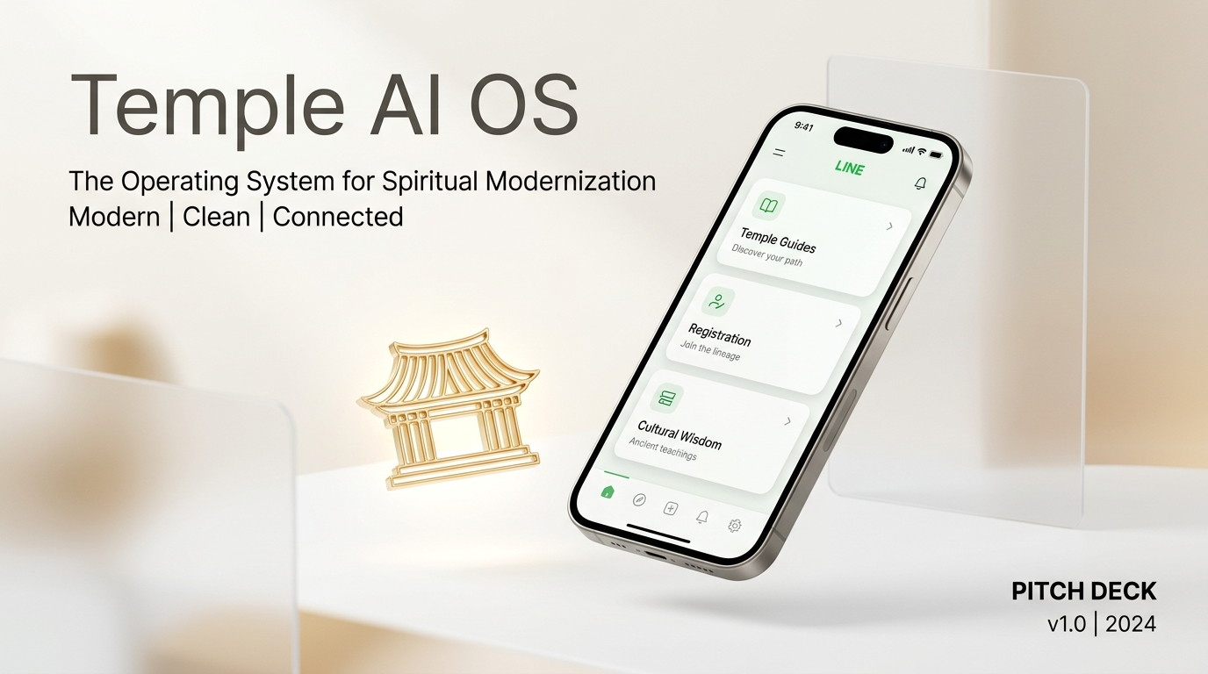
2026 LINE AI 創新創業競賽 參賽作品
Temple AI OS
智慧宮廟作業系統
把整座宮廟的服務與文化，完整收進信眾的 LINE 裡
免下載 App ｜ 6 格黃金分流 ｜ LIFF 敏捷報名 ｜ AI 文史問答 ｜ 廟務管理中樞
⚙ 核心技術參數與上線規格 (SYSTEM SPECS)
LINE 官方帳號: 專屬 Basic ID: @983zhzni (已通過審核)
前端架構: LIFF v2 + React 18 + Tailwind RWD (Full Viewport)
後端核心: FastAPI 0.115 (Python 3.12) + Supabase PostgreSQL 15
併發保證: PostgreSQL Atomic RPC 行級排他鎖 (FOR UPDATE)
開發團隊：Temple AI OS 團隊 ｜ Demo 驗證：台中萬春宮公開資料場景

Slide 2

01 / 市場需求與痛點分析 (20%)
2026 LINE AI 創新創業競賽 ｜ P.01 / 10
三百年香火的數位轉型困局：年輕信眾斷層與沉重行政負擔
信仰生活心靈依託面臨數位落差：青年不敢問、志工做不完、營運無數據
12,000+
全台合法登記寺廟
民間信仰基盤龐大，年香客產值逾200億
95%+
LINE 全台人口滲透率
長輩青年皆熟悉，零下載阻力即開即用
80%
廟方重複行政人力消耗
紙本手寫登記、電話重複諮詢、漏單爭議
傳統宮廟營運四大核心痛點 (PAIN POINTS)
• 信眾參與門檻高：不熟參拜順序與規矩禮節，現場資訊零散，年輕世代退怯。
• 紙本行政負擔重：法會與活動依賴紙筆手寫，容易出錯遺漏，名單核銷混亂。
• 重複客服打爆電話：每日重複詢問時間、交通、問事，佔用志工大量精力。
• 營運缺乏數據：無法掌握信眾關注話題與節慶人流，難以實現現代化管理。
CORE TECH:
傳統宗教文化
人口老齡化斷層
LINE 生態切入
數位化升級機會
市場規模 200億+

Slide 3
02 / 產品定位與核心主張 (20%)
2026 LINE AI 創新創業競賽 ｜ P.02 / 10
Temple AI OS：信眾、廟方與文化三位一體的智慧作業系統
不是外部 App，不是純聊天 Bot，而是宮廟現代化營運與文化傳承的完整解方
信眾 C 端：零門檻體驗
• 免下載安裝：LINE 聊天室即點即開。
• 5 大服務選單：點燈、解籤、報名一鍵直達。
• LIFF 敏捷表單：聊天室內順暢完成法會報名。
• 進度即時自查：手機號碼一秒查錄取序號。
• 自動行前推播：活動日前夕接收注意事項。
廟方 B 端：數位中樞
• Admin Dashboard：活動與報名秒級同步。
• 後台參數設定：廟宇全銜、開放時段彈性設定。
• 即時公告跑馬燈：首頁重要訊息即改即發布。
• 行鎖防超額：Atomic RPC 祭典秒殺零超賣。
• AI 話題熱點分析：看懂信眾常問問題與缺口。
文化傳承：敬意與年輕化
• 在地文史 RAG：權威記載解讀古蹟與建築。
• 正向文化抽籤：白話釋義，給予信眾平安提醒。
• 線上擲筊互動：遵循傳統儀軌，兼具敬意趣味。
• 文創貼圖深化：原創春福小使 8 款日常貼圖。
• 嚴格 AI 安全守則：絕不扮演神明宣稱神諭。
CORE TECH:
B2B2C 閉環架構
LINE Native 體驗
SaaS 模組化
文化永續傳承
萬春宮實體落地

Slide 4
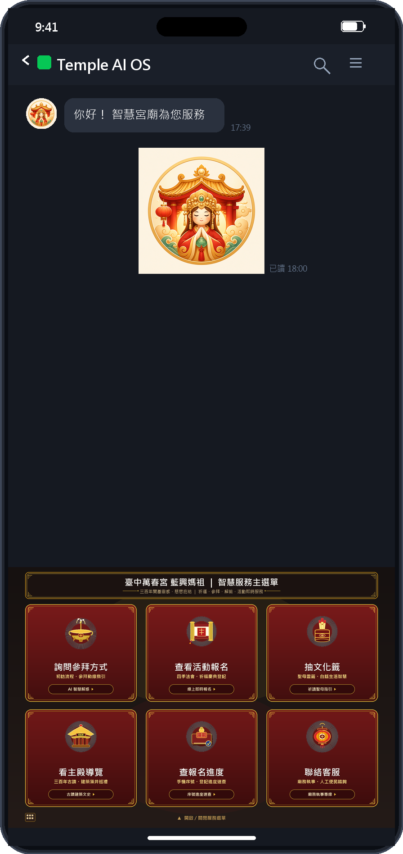
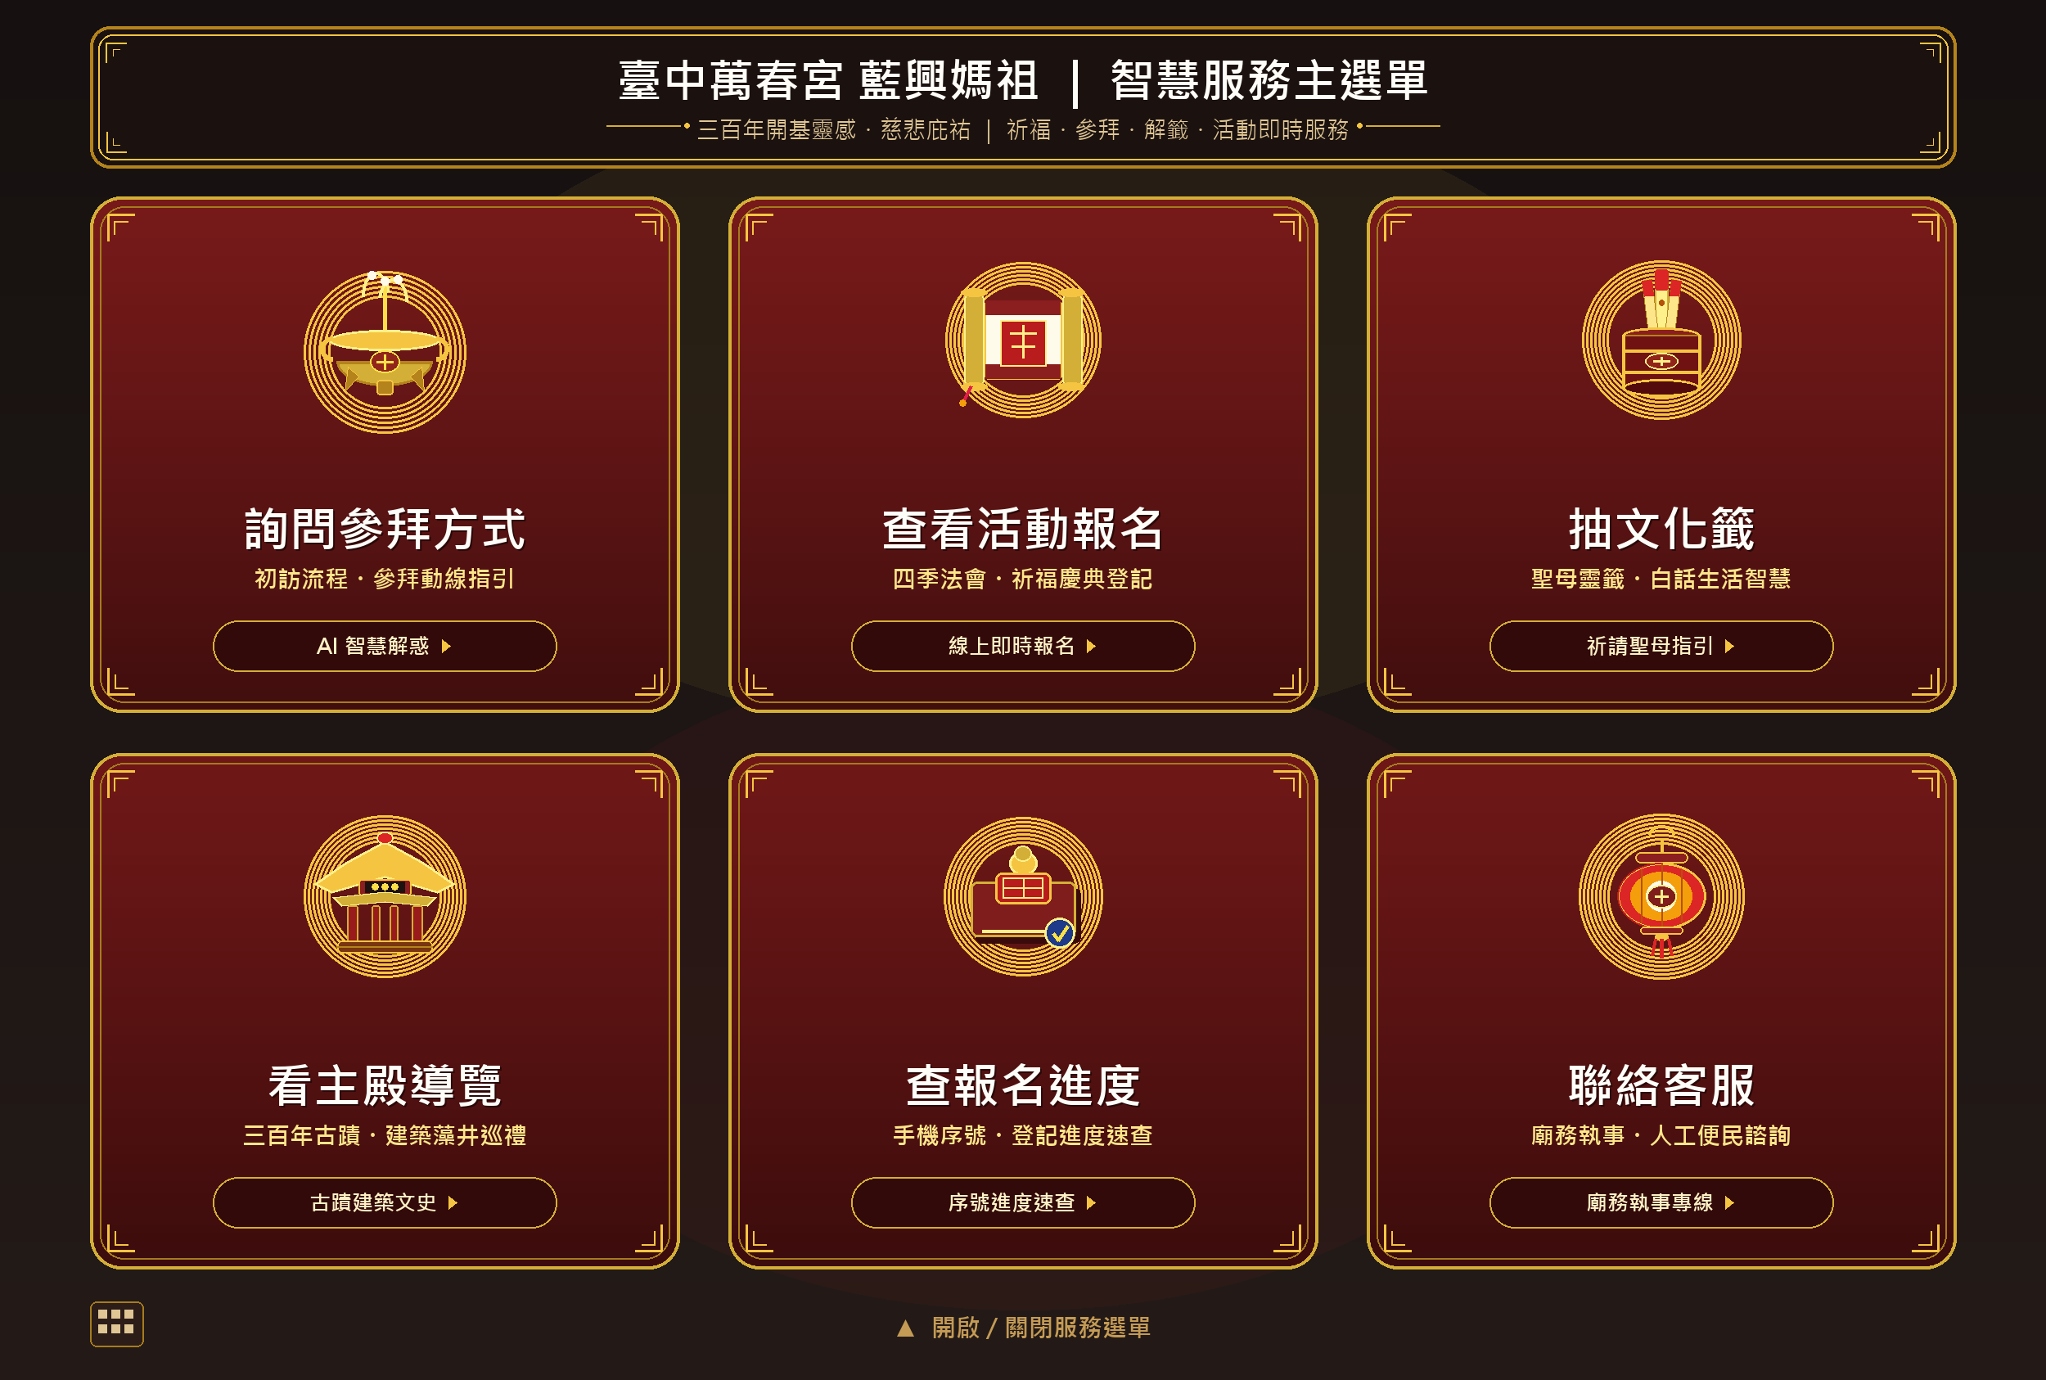
03 / LINE 官方帳號門戶與生態整合 (20%)
2026 LINE AI 創新創業競賽 ｜ P.03 / 10
LINE 原生入口：正統宮廟 2×3 六格圖文選單 (Rich Menu 2500×1686)
好友即會員，聊天室即服務：以中軸對稱之 2×3 黃金六閣方陣覆蓋信眾 95% 高頻需求
黃金 6 大功能動線設計 (6 CORE FUNCTIONS)
• 【問】詢問參拜方式：三足宣德金香爐，初訪流程與參拜動線，AI 智慧即時解惑。
• 【曆】查看活動報名：吉祥金冊卷軸，四季法會與祈福慶典，聊天室直開表單。
• 【籤】抽文化籤詩：硃漆靈籤竹筒，聖母靈籤白話釋義，正向安定生活開示。
• 【廟】看主殿導覽：萬春宮重簷歇山殿閣，三百年建築藻井與道光龍柱文史。
• 【查】查報名進度：功德卷宗與信印，手機序號一秒速查錄取進度與核銷。
• 【服】聯絡廟務客服：福祿宮燈與執事信牌，便民專線直通執事幹事協助。
⚙ LINE 官方規格與通訊參數
LINE 官方帳號 ID: @983zhzni (專屬 Basic ID)
選單尺寸與佈局: 2500 x 1686 px (2x3 黃金宮閣方陣)
觸控分區與動作: 6 區域 (AI Message + 5 大 Web/LIFF URI)
通訊協定與防偽: HTTPS POST + HMAC-SHA256
訊息封裝格式: Flex Message 2.0 (Carousel)
對稱美學規範: 萬春宮殿宇絳紅泥金・單手拇指直覺點擊
CORE TECH:
LINE OA 2.0
Messaging API
Rich Menu 2500x1686
2x3 Temple Matrix
HMAC-SHA256
Flex Message 2.0

Slide 5


04 / LINE 原生功能深度應用 (20%)
2026 LINE AI 創新創業競賽 ｜ P.04 / 10
Demo 網頁介面：LIFF 敏捷活動報名與名額即時控管
免跳出 LINE、自動帶入身分：在聊天室內 30 秒完成法會活動報名
真實上線介面與關鍵功能亮點
• 【原生 LIFF 內嵌體驗】聊天室直接開啟 Full Viewport，無跳轉外部瀏覽器，長輩填寫無阻力。
• 【剩餘名額即時可視】實測如右圖：「目前名額 18/30 人」，即時呈現名額流動狀態。
• 【LINE Login 身分綁定】整合 LINE Login 驗證真實身分，自動帶入用戶暱稱，杜絕惡意刷單。
• 【預約推播開關】表單內建「接收活動提醒」，活動日前夕由 Messaging API 自動發送行前通知。
• 【送出報名唯一序號】送出後秒級生成專屬識別序號，信眾隨時在 LINE 自查，現場掃碼核銷。
⚙ LIFF 技術參數與表單規格 (ENGINEERING SPECS)
LIFF App ID: 2010938588-VJXpaoyH (Full Viewport 滿版規格)
授權範圍 Scopes: profile, openid (遵循最小個資原則)
前端技術棧: React 18.3 + TypeScript + Tailwind CSS + Lucide Icons
報名 API 端點: POST /api/events/{event_id}/register (ASGI Asynchronous)
資料驗證模型: Pydantic v2.13 Strict Schema (姓名、電話、人數、提醒開關)
併發控制模式: PostgreSQL Atomic RPC (FOR UPDATE 排他行鎖)
CORE TECH:
LIFF v2
LINE Login OAuth2
React 18
Pydantic v2
Tailwind CSS
Messaging API

Slide 6


05 / 民俗文化數位化創新 (20%)
2026 LINE AI 創新創業競賽 ｜ P.05 / 10
Demo 網頁介面：正統五步求籤儀軌與線上擲筊互動
還原定題稟報、擲筊請示、搖筒取籤、擲筊確認至籤解開示之五步正統民俗禮俗
正統五步求籤儀軌 ＆ 線上擲筊亮點
• 【正統五步求籤儀軌】實測如左圖：整合「定題稟報 ➔ 擲筊請示 ➔ 搖筒取籤 ➔ 擲筊確認 ➔ 籤解開示」，完整還原台灣宮廟求籤儀軌。
• 【線上擲筊投擲互動】實測如右圖：支援聖筊、笑筊、陰筊 3-State 狀態機，具備翻轉物理動效與次數統計。
• 【雙模彈性切換架構】支援「正統五步儀軌」與「快速抽籤」一鍵切換，兼顧文化深度與長輩敏捷體驗。
• 【三不原則恪守敬意】「不判吉凶、保留白話、重要事回到正式窗口」，杜絕傳統迷信斷言，傳遞正向力量。
• 【底部導覽無縫直達】Shell 導覽列隨時直達「抽籤」與「擲筊」，青年信眾零門檻體驗信仰之美。
⚙ 民俗數位互動技術參數 (TECHNICAL SPECS)
前端渲染架構: Vite 5.0 SPA + React Router v6 Client-Side Routing
求籤儀軌狀態機: 5-Step Ritual Wizard State Machine (稟報/請示/抽籤/確認/開示)
擲筊模擬引擎: Client Stochastic Simulation (聖筊 / 笑筊 / 陰筊 3-State FSM)
籤詩演算法架構: 三不原則正向心靈算法 (非宿命論、白話賦能導向)
靜態資源加速: ChatGPT Sites Global Edge CDN (全域快取延遲 < 150ms)
響應式佈局規格: Mobile-First RWD (相容 360px ~ 430px 各主流手機螢幕)
CORE TECH:
正統五步儀軌
3-State FSM
擲筊問事
三不原則算法
Mobile-First RWD
Edge CDN

Slide 7

06 / 商業營運與管理賦能 (20%)
2026 LINE AI 創新創業競賽 ｜ P.06 / 10
Demo 後台介面：廟務基本設定與營運管控中樞
廟方後台專屬控制台：全域廟務設定、參拜時段、即時公告跑馬燈一站式即時生效
廟務設定與名冊列印模組
• 【基本資料管理】廟宇全銜、副標題、主祀神祇、服務電話、地址與簡介標語即改即存。
• 【參拜時段排程】彈性自訂開放時間 (06:00-21:00)，前台服務即時聯動。
• 【公告跑馬燈推播】置頂公告秒級推播，颱風或法會異動一鍵周知全體信眾。
• 【法會祈安文疏一鍵列印】報名名冊一鍵排版古典直式紅紙祈安文疏，支援瀏覽器列印，直擊廟務痛點。
• 【還原預設防呆】內建一鍵還原機制，杜絕誤操作事故。
⚙ 後台系統參數與資安規格
後台管理路由: /admin/settings ｜ /admin/events
祈安文疏列印: CSS vertical-rl + @media print (傳統九行直書)
權限控管 (RBAC): Admin (主委全權) / Staff (幹事業務)
身分驗證模式: Session Bearer Token (HMAC-SHA256)
資料庫儲存模型: Supabase PostgreSQL JSONB Config
設定同步延遲: < 200ms 全網前台秒級生效
安全稽核日誌: Audit Logs Append-Only (紀錄異動人員/IP)
CORE TECH:
B2B SaaS 控制台
RBAC 分權控管
PostgreSQL JSONB
祈安文疏列印
即時公告推播
Session 安全

Slide 8

07 / 系統技術架構 (TECHNOLOGY ARCHITECTURE)
2026 LINE AI 創新創業競賽 ｜ P.07 / 10
全鏈路技術架構：企業級現代全端架構與服務閉環
深度串聯 LINE 生態、高效非同步 Python 後端與 PostgreSQL 雲端資料庫
⚙ Layer 1: LINE 用戶端與展示層 (Client Layer)
生態技術: LINE OA 2.0 (@983zhzni) ｜ Messaging API ｜ LIFF v2
前端技術: React 18.3 ｜ TypeScript ｜ Tailwind CSS ｜ LINE Login OAuth2
⚙ Layer 2: API 閘道與後端服務 (Backend Layer)
後端框架: FastAPI 0.115 (Python 3.12-slim) ｜ Asynchronous ASGI (Uvicorn)
網路與規格: Port: 8000/10000 ｜ Workers: 2 ｜ HMAC-SHA256 簽章防偽 ｜ Pydantic v2
⚙ Layer 3: 資料庫與高併發排他鎖 (Database Layer)
雲端資料庫: Supabase PostgreSQL 15 ｜ ACID 事務隔離 (Read Committed)
併發控制: Atomic RPC 預存程序 ｜ SELECT ... FOR UPDATE 行級排他鎖 ｜ 逾時: 5000ms
⚙ Layer 4: AI 知識檢索與安全防護 (AI & Security Layer)
文史 RAG: 三百年在地文史檢索 ｜ Top-K: 3 ｜ 相似度門檻 >= 0.78
快取與防護: In-Memory 快取 (TTL: 3600s, 延遲 < 400ms) ｜ AI 安全邊界防護引擎
CORE TECH:
FastAPI 0.115
Python 3.12
PostgreSQL 15
Supabase
Docker
Render Cloud
Pytest 100%

Slide 9
08 / 核心技術深度與創新亮點 (20%)
2026 LINE AI 創新創業競賽 ｜ P.08 / 10
核心技術深度：AI 安全倫理守則 ＆ 資料庫原子行鎖
技術深度決定落地高度：恪守民俗信仰敬意，兼備百萬級高併發工程可靠性
亮點 1：AI 安全倫理守則 (AI SAFETY GUARDRAILS)
• 【嚴禁扮演神明】系統層硬約束，AI 絕不宣稱神諭、降旨或斷言個人吉凶命運。
• 【敏感話題攔截】遇到借貸、投資、醫療、政治等敏感問題自動觸發安全引導。
• 【合規免責提醒】每則回覆均附帶「以廟方現場與正式公告為準」免責確認提醒。
• 【權威文史檢索】串接官方萬春宮誌權威文史資料庫，杜絕模型胡言幻覺。
亮點 2：祭典秒殺行級鎖 (ATOMIC RPC ROW-LOCKING)
• 【PostgreSQL 預存程序】採用 Supabase RPC 在資料庫層進行原子級名額校驗。
• 【行級排他鎖】`SELECT ... FOR UPDATE` 在交易期間嚴密鎖定該筆活動資料列。
• 【零超額保證】法會開放瞬間萬人同時搶報名，保證名額絕不超額、不超賣。
• 【雙軌容錯備援】支援本機 JSON 降級容錯，保證公共服務永不中斷。
⚙ AI 安全防護技術參數 (GUARDRAIL PARAMETERS)
安全提示詞注入防護: System Prompt Level Hard Constraint (硬性不可覆蓋規則)
敏感關鍵字正規表達: Regex Filter 預檢機制 (命中立即觸發安全引導回答)
文史檢索參數 (RAG): Top-K: 3 ｜ 余弦相似度閾值: Cosine >= 0.78
記憶體快取架構: In-Memory LRU Cache (TTL: 3600s ｜ 平均檢索延遲 < 400ms)
⚙ 高併發鎖機制技術參數 (CONCURRENCY PARAMETERS)
資料庫引擎版本: Supabase PostgreSQL 15.6 (雲端託管高可用架構)
預存函數簽章: atomic_register_event(p_event_id, p_user_id, p_payload)
排他鎖語法結構: SELECT quota, registered FROM events WHERE id = p_event_id FOR UPDATE
交易隔離級別: READ COMMITTED ｜ 交易逾時限制: 5000ms ｜ 失敗自動 Rollback
CORE TECH:
負責任 AI
在地文史 RAG
PostgreSQL RPC
FOR UPDATE 行鎖
ACID 交易安全
零超額保證

Slide 10

09 / 商業模式與 Demo 成熟度 (20%)
2026 LINE AI 創新創業競賽 ｜ P.09 / 10
商業模式與 Demo 成果：多元造血機制 ＆ 公開部署與測試驗證
公開 Demo、測試與部署紀錄支撐產品可行性
四大多元可持續收入模型 (REVENUE MODEL)
• 1. 基礎 SaaS 訂閱月費：NT$ 3,000 ~ 8,000 / 月
提供標準 LINE OA 模板、AI 問答庫、LIFF 報名與管理看板。
• 2. 客製建置與數位化：NT$ 50,000 ~ 150,000 / 案
百年大廟歷史文物 3D 導覽、專屬籤詩演算法與特殊科儀系統導入。
• 3. 慶典高峰彈性模組：NT$ 20,000 ~ 50,000 / 檔
媽祖宮慶或建醮法會專屬高頻寬、排隊抽籤與即時推播模組。
• 4. 地方創生與文創貼圖：自創「春福小使」貼圖分潤 ＋ 廟埕商圈導流數位折價券。
69 / 69
單元測試通過
安全/RAG/行鎖 100% 通過
20 / 20
公開冒煙檢查通過
API 與深層路由正常
CORE TECH:
SaaS 訂閱
慶典高峰彈性費
LINE 文創貼圖
公開 Demo 驗證
Pytest 100%

Slide 11
10 / 發展藍圖與社會影響力 (20%)
2026 LINE AI 創新創業競賽 ｜ P.10 / 10
未來藍圖與社會價值：從萬春宮走向全台千座宮廟
用科技賦能傳統信仰，讓三百年宮廟文化代代相傳、歷久彌新
Phase 1: Demo 驗證 (已完成)
• 示範場域：台中萬春宮。
• 上線功能：LINE OA 2.0 + 6 格選單 + LIFF 報名 + 後台設定中樞。
• 全端自動化測試 100% 綠燈通過。
Phase 2: 現場互動 (入選3個月)
• 導入 LINE Beacon 廟埕現場迎賓推播。
• 古匾與文物 NFC 感應深度圖文導覽。
• 新增線上點光明燈與安太歲預約。
• 拓展至中部地區 10 座指標合作廟宇。
Phase 3: 跨廟生態 (未來1年)
• 全台 50+ 指標宮廟巡禮地圖。
• 跨廟祈福點數與地方商圈共榮聯盟。
• 建立全台最大民俗文化數位資產庫。
• 實現持續盈利與品牌連鎖規模效益。
🌟 深刻的社會與文化價值 (SOCIAL & CULTURAL IMPACT)
1. 降低青年參與門檻：以年輕人最習慣的 LINE 互動與文創貼圖，消除參拜心理負擔，化解百年香火世代斷層。
2. 珍貴文化數位永久保存：將耆老口述歷史、古蹟科儀與文物拓本化為數位知識庫，為台灣民俗文化留下永恆資產。
CORE TECH:
LINE Beacon 現場推播
NFC 導覽感應
跨廟點數聯盟
文化開放資料
永續地方創生

Slide 12

科技賦能信仰・智慧傳承文化
Temple AI OS 智慧宮廟平台
感謝各位評審與貴賓聆聽 ｜ 歡迎掃碼現場體驗 LINE 官方帳號 @983zhzni
CORE TECH:
LINE OA @983zhzni
Messaging API
LIFF v2
FastAPI 0.115
Supabase
Atomic RPC
RAG

